Slide 1
PRESENTACION
LIC. ANA MARIA PAREDES – SECRETARIA DE SALUD PUBLICA Y DESARROLLO SOCIAL
LIC. C. AGUSTIN PERONI – SECRETARIO DE GOBIERNO Y HACIENDA

Slide 2
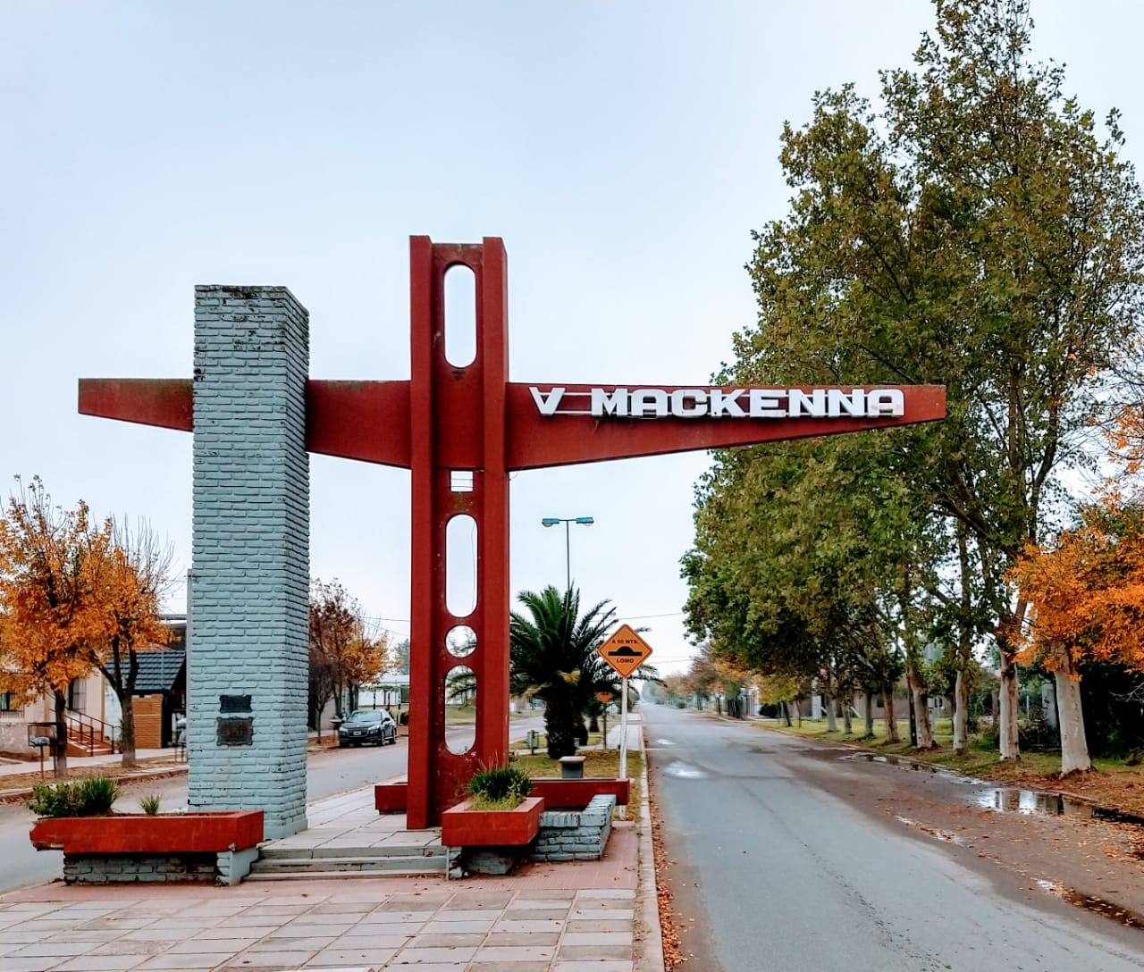
VICUÑA MACKENNA - CIUDAD
FUNDACION: 1904
HABITANTES: 15.000
ACT. ECON.: SECTOR AGROPECUARIO

Slide 3
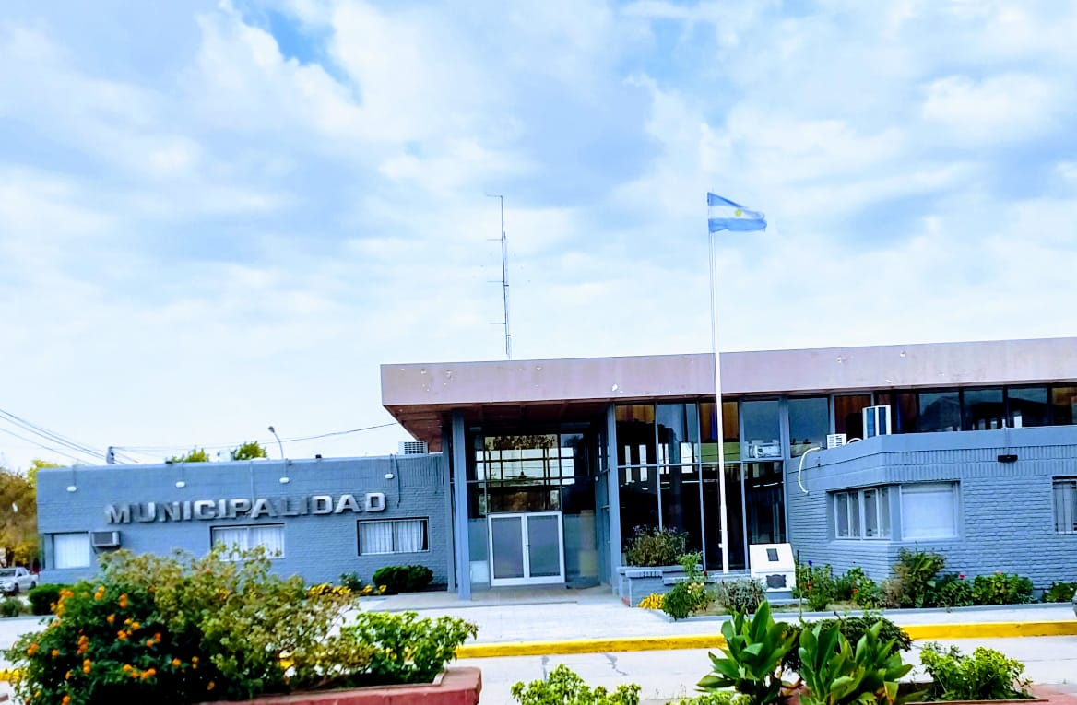
MUNICIPIO - MISION
ORGANISMO PUBLICO
LEY PROVINCIAL Nº 8.102
CONTRIBUIR BIENESTAR SOCIAL
PROMOVER DESARROLLO ECONOMICO, SOCIAL Y CULTURAL
GESTION INTEGRAL, MODERNA, INNOVADORA Y EFICIENTE
CIUDADANOS
GESTION - VALORES
PARTICIPACION CIUDADANA
TRANSPARENCIA
RESPONSABILIDAD
EFICIENCIA
INTEGRACION
COMPROMISO SOCIAL
CONFIANZA

Slide 4
MUNICIPIO - ORGANIGRAMA
Secretaría de Gobierno y Hacienda
232 EMPLEADOS (51% MUJERES)
Intendente
CARGOS JERARQUICOS (48% MUJERES)
Juzgado de Faltas
Registro Civil
Concejo Deliberante
Tribunal de Cuentas
Bromatología
Corralón
Tránsito
Licencias de Conducir
Secretaría de Gobierno y Hacienda
Secretaría de Desarrollo Social y Salud Pública
Secretaría de Obras Públicas
Bioseguridad
Legales
Secretaría de Desarrollo Social y Salud Pública
Contaduría
Prensa
Dirección de Deportes
Dirección de Cultura
Dirección Hospital
Área Social
Guardería
Hogar de Día
Sistemas

Slide 5
OBJETIVOS DE DESARROLLO SOSTENIBLES
CONOCIMIENTOS PREVIOS DEL MUNICIPIO
TRABAJOS PREVIOS E INICIATIVAS RELACIONADAS A ODS
ODS A PROFUNDIZAR:

Slide 6
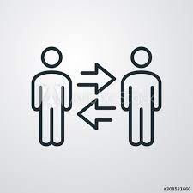
POLITICAS GOBIERNO ABIERTO - EJES
COMUNICACION
INTERRELACION
TRABAJO CONJUNTO
INFORMACION

Slide 7
ACCIONES OGP LOCAL DESARROLLO SOSTENIBLE
SECTOR PRIVADO - SECTOR PUBLICO – INSTITUCIONES
INFRAESTRUCTURA
PLANIFICACION
MEDIO AMBIENTE
DESARROLLO SOCIAL
EDUCACION
SALUD
INSERCION LABORAL

Slide 8
ACCIONES OGP LOCAL COLABORACION
TRABAJO CONJUNTO CON INSTITUCIONES
NEXO CON COMISIONES BARRIALES Y GRUPOS DE VECINOS
COMUNICACIÓN CON REFENTES DE DIVERSOS SECTORES ECONOMICOS
AUDIENCIAS PUBLICAS Y BANCA DEL CIUDADANO

Slide 9
ACCIONES OGP LOCAL JUVENTUDES
INSERCION LABORAL
CAPACITACION
EDUCACION
ACTIVIDADES CULTURALES, DEPORTIVAS Y VOLUNTARIADO

Slide 10
ACCIONES OGP LOCAL GENERO
BECAS
PROMOCION EMPLEO Y ECONOMIA FAMILIAR
POLO DE LA MUJER
SALVA
ESI
INCORPORACION ENFOQUE GENERO ESPACIOS DE LIDERAZGO POLITICO

Slide 11
FIN
MUCHAS GRACIAS

